Slide 1
Реализации пространственно-тематических решений МБОУ «Кыренская СОШ»

Slide 2
КОНЦЕПЦИЯ ОФОРМЛЕНИЯ ВОСПИТАТЕЛЬНЫХ ПРОСТРАНСТВ
ЗАДАЧИ:
знакомство школьников с возможностями, которые предоставляет государство
формирование у детей чувства сопричастности и ответственности через совместную деятельность
формирование у школьников национально-культурной идентичности

Slide 3
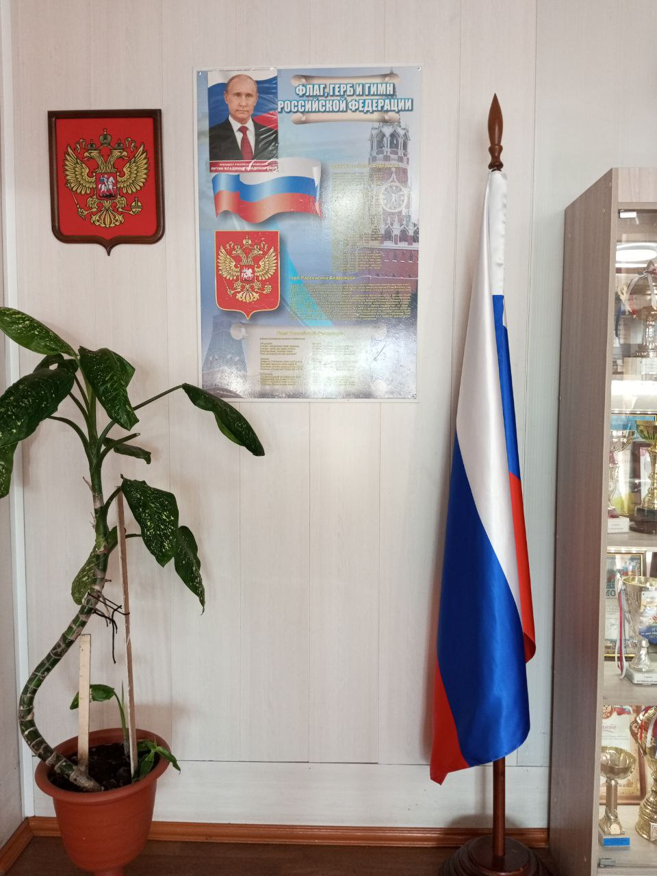
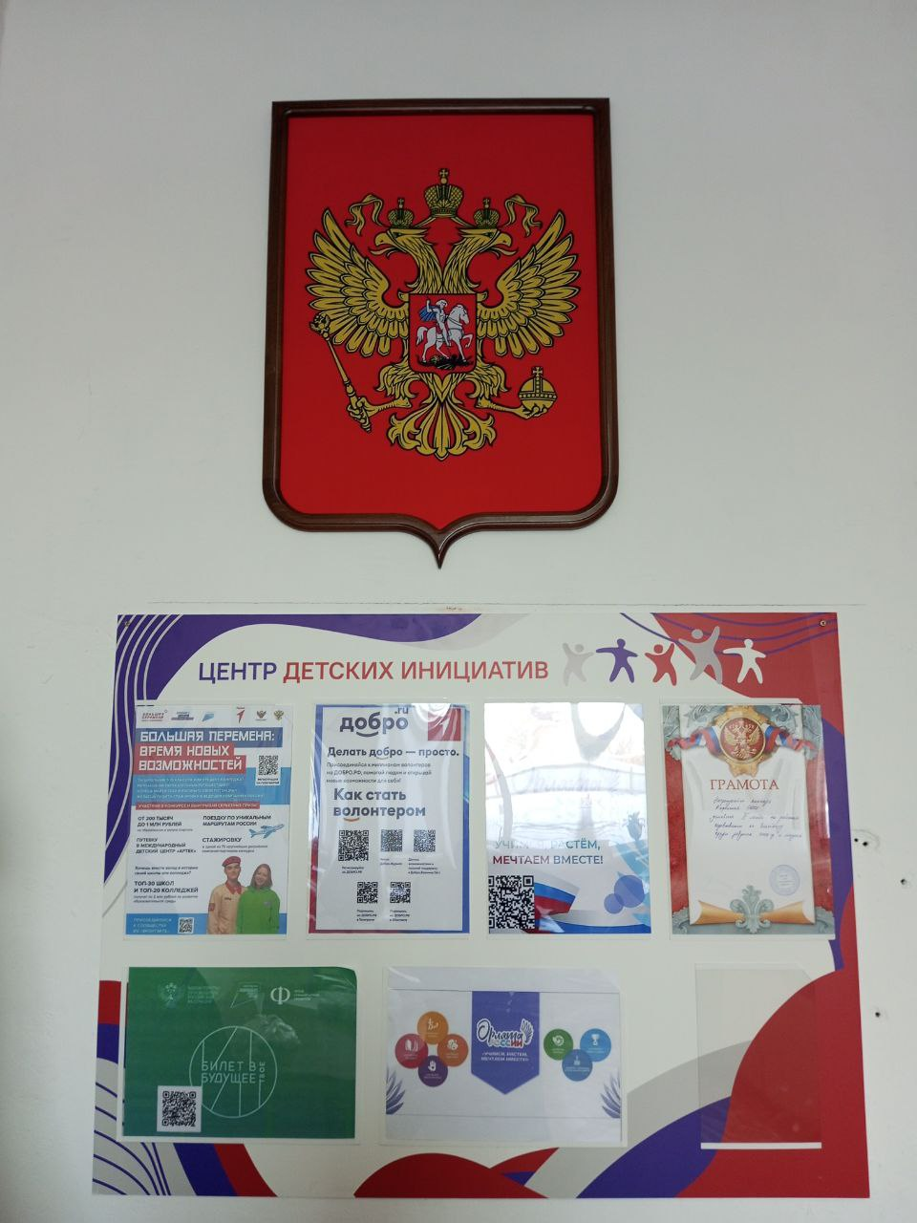
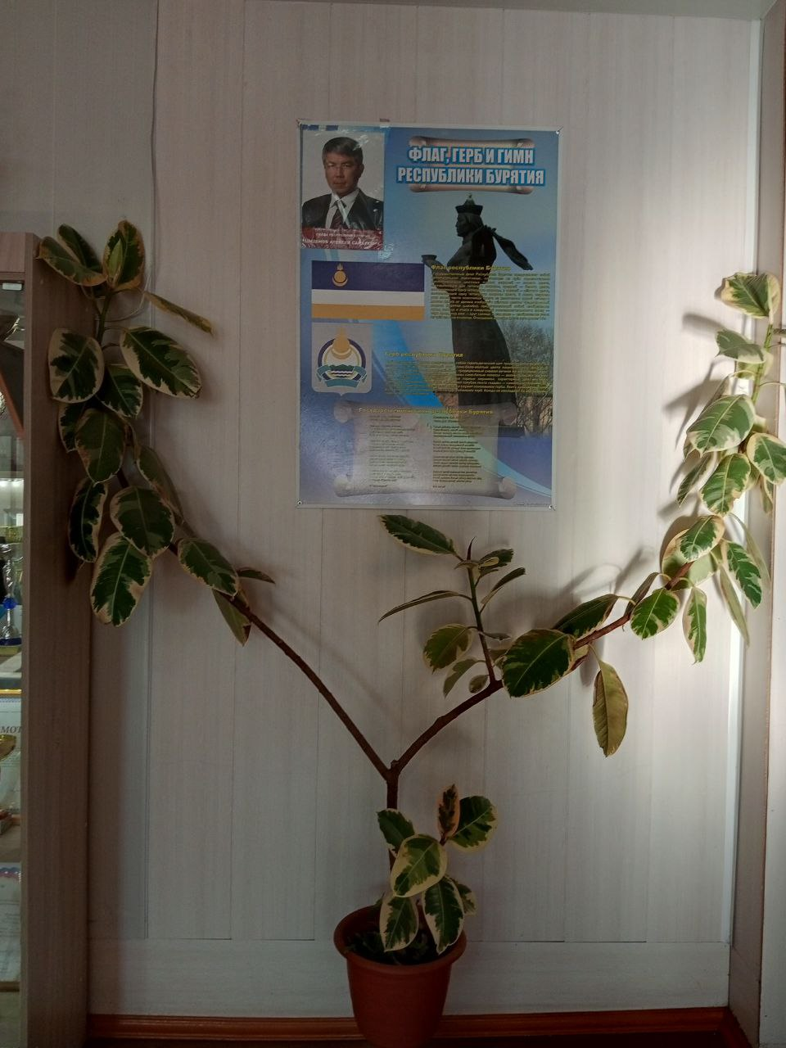
Государственные символы

Slide 4
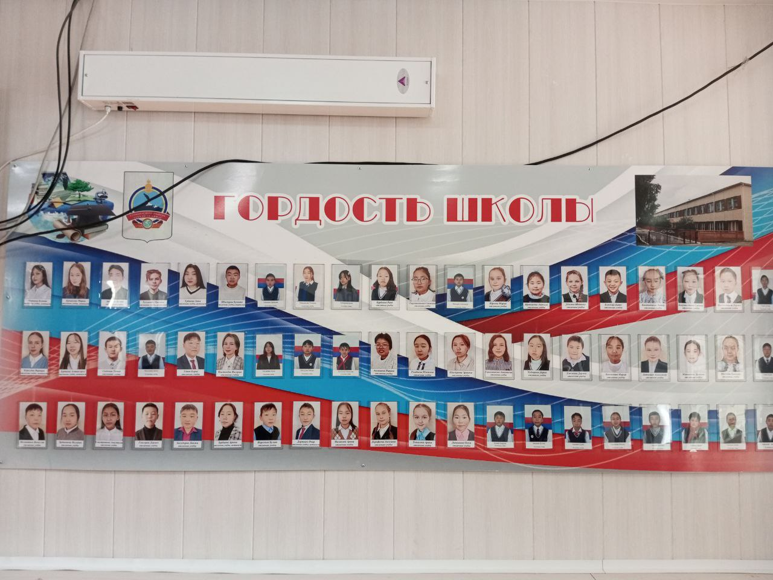
Стенды

Slide 5
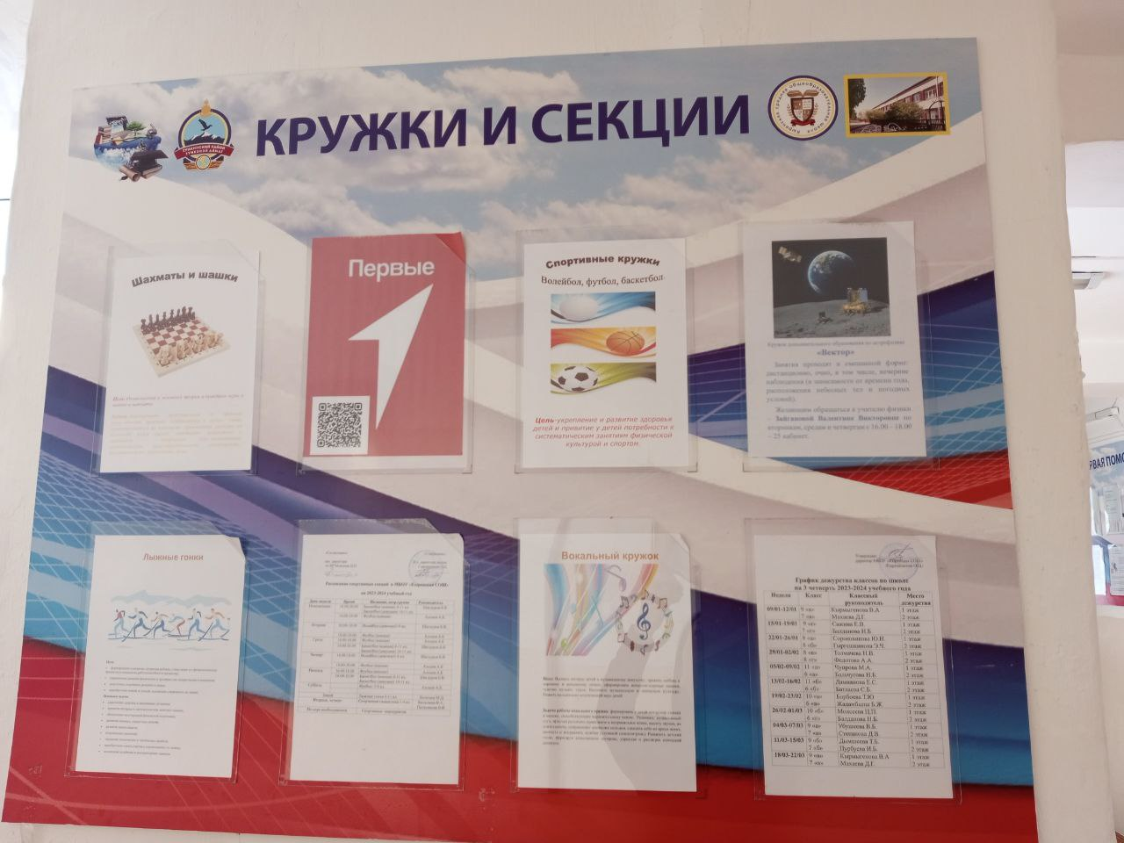

Slide 6
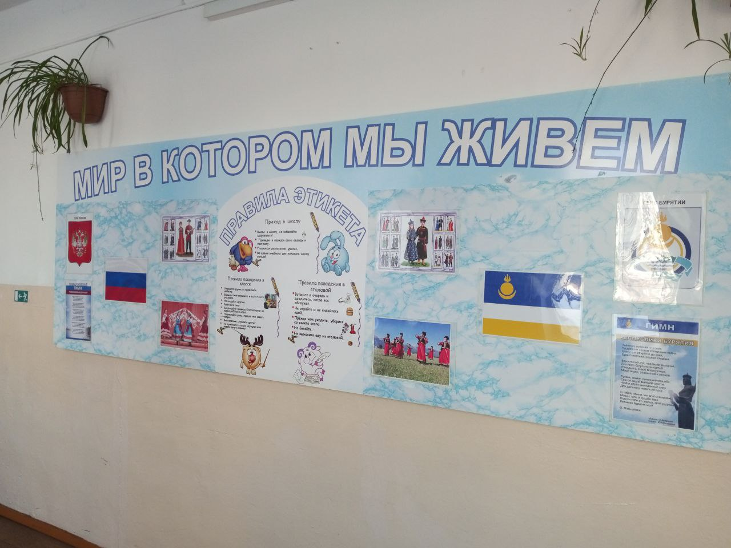

Slide 7
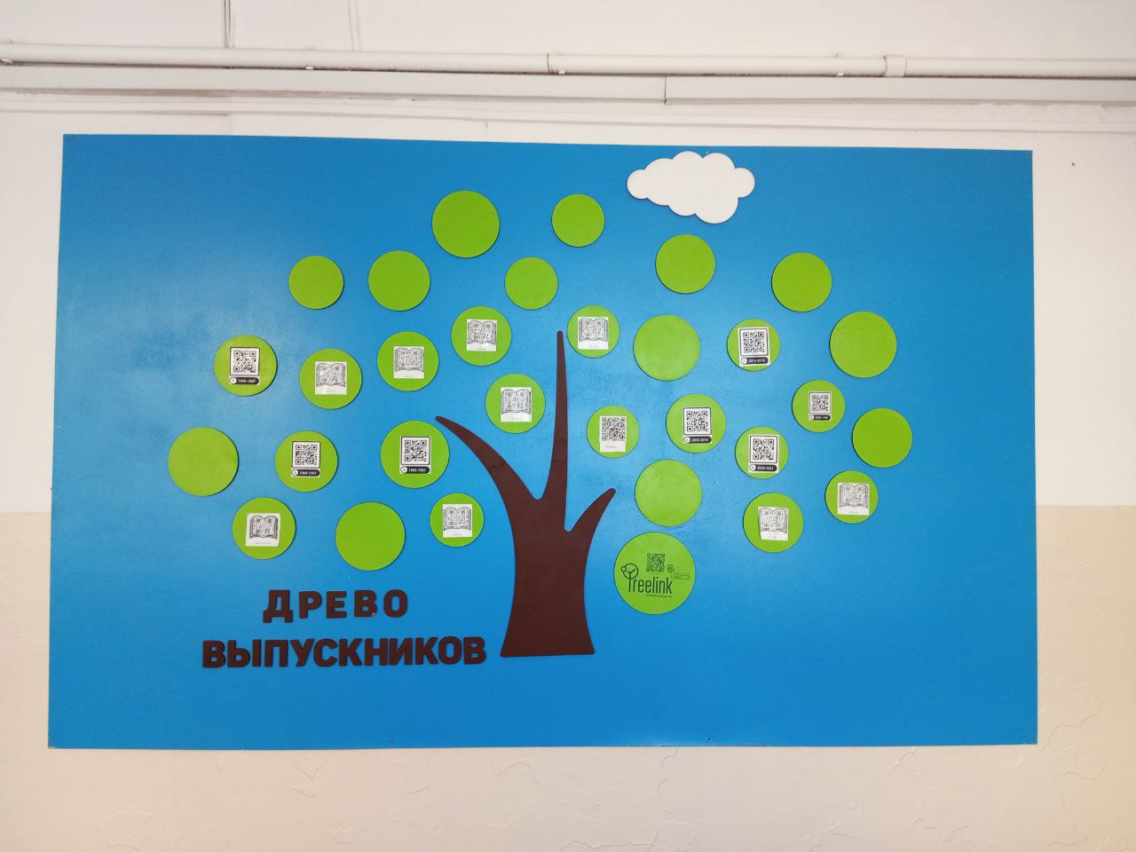
Возможности и проекты для детей

Slide 8
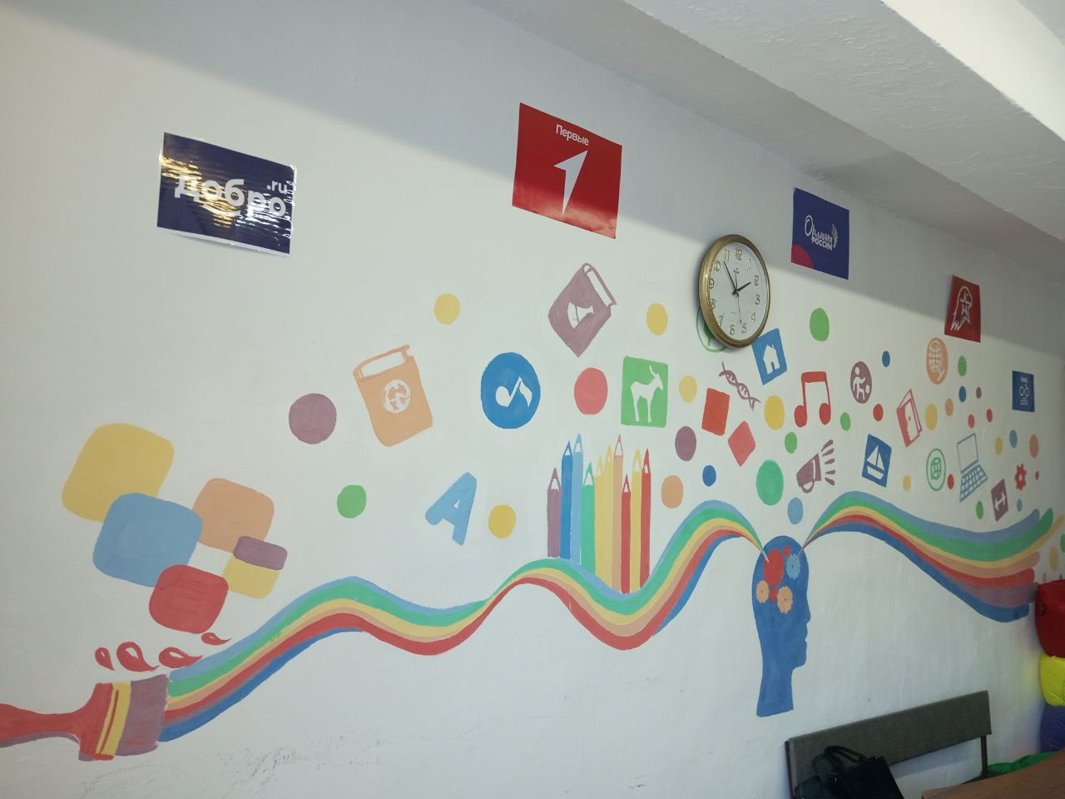
РДДМ «Движение первых»

Slide 9
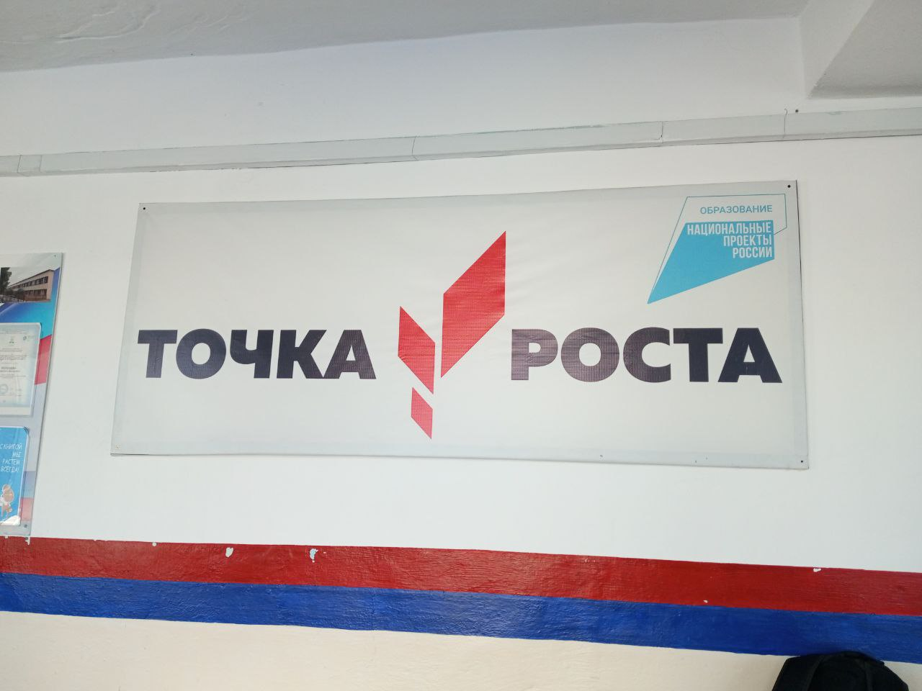
Федеральный проект «Точка роста»

Slide 10
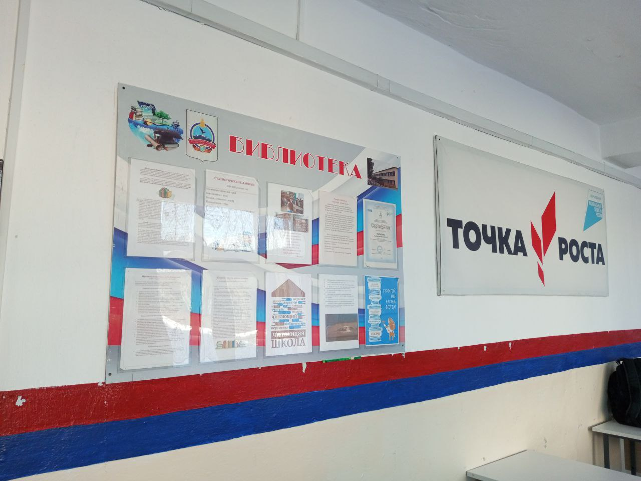

Slide 11
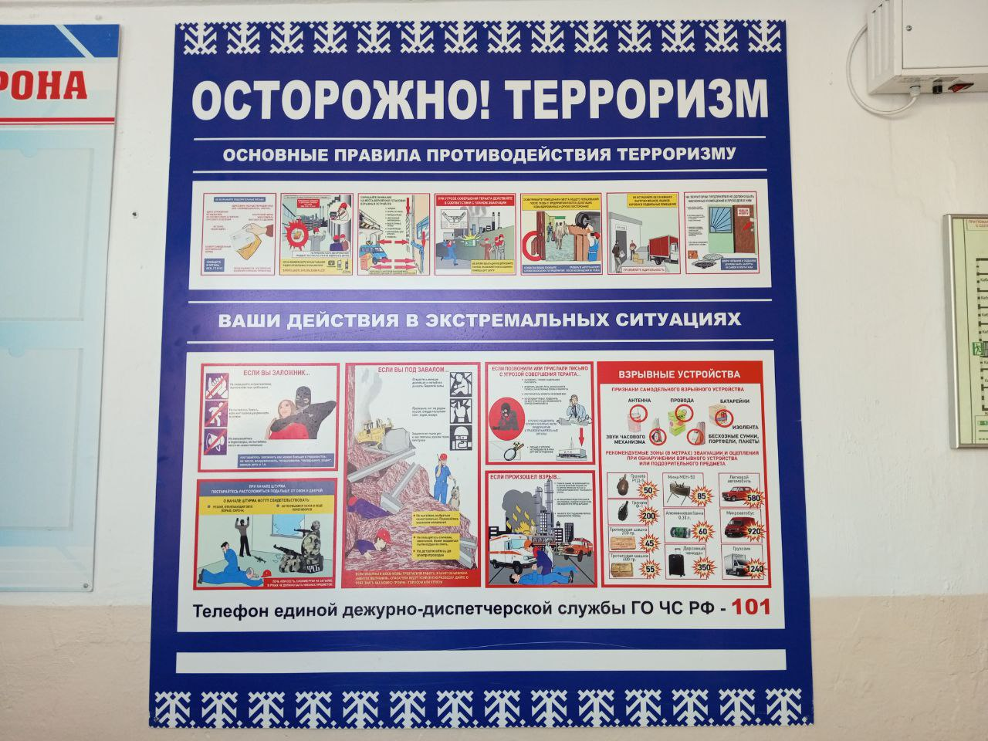
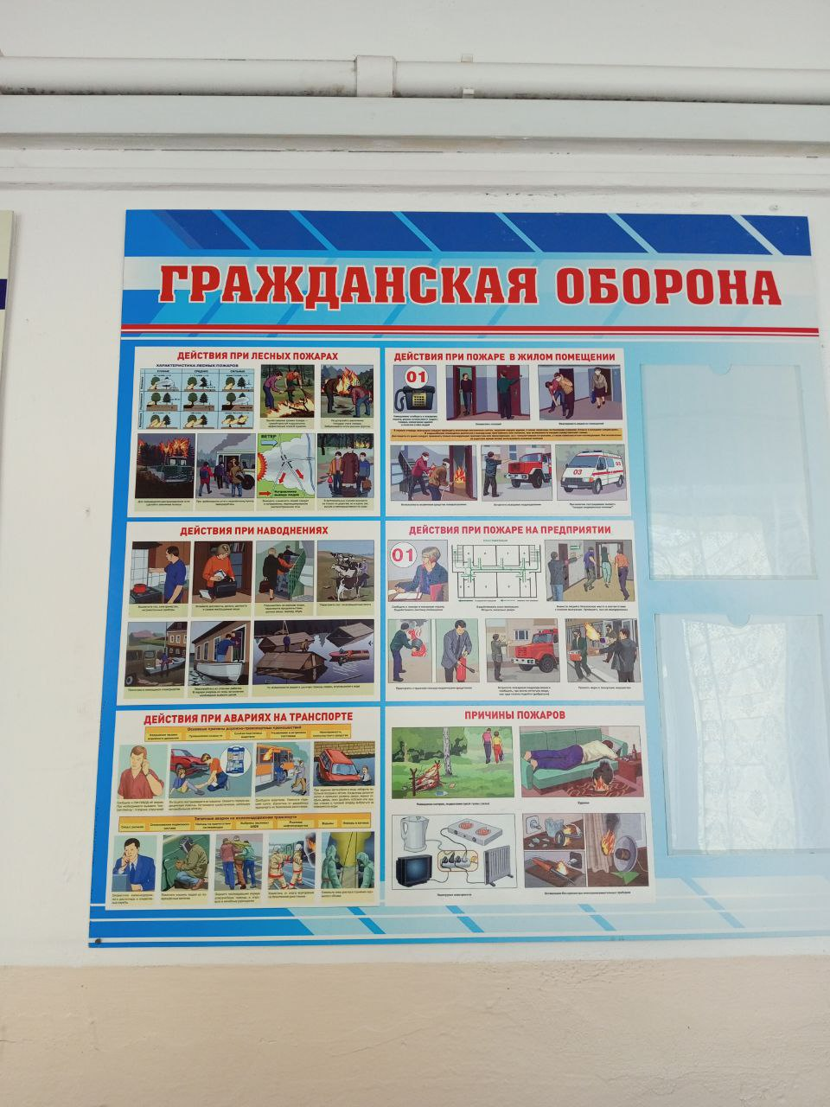

Slide 12
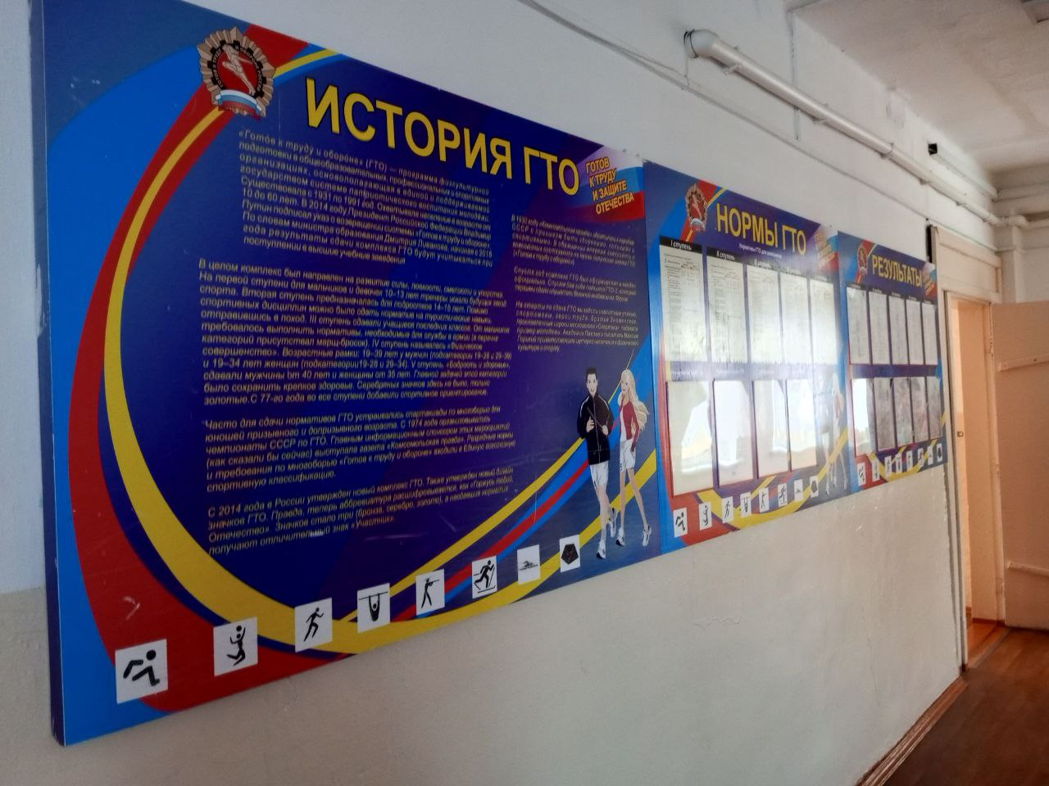

Slide 13
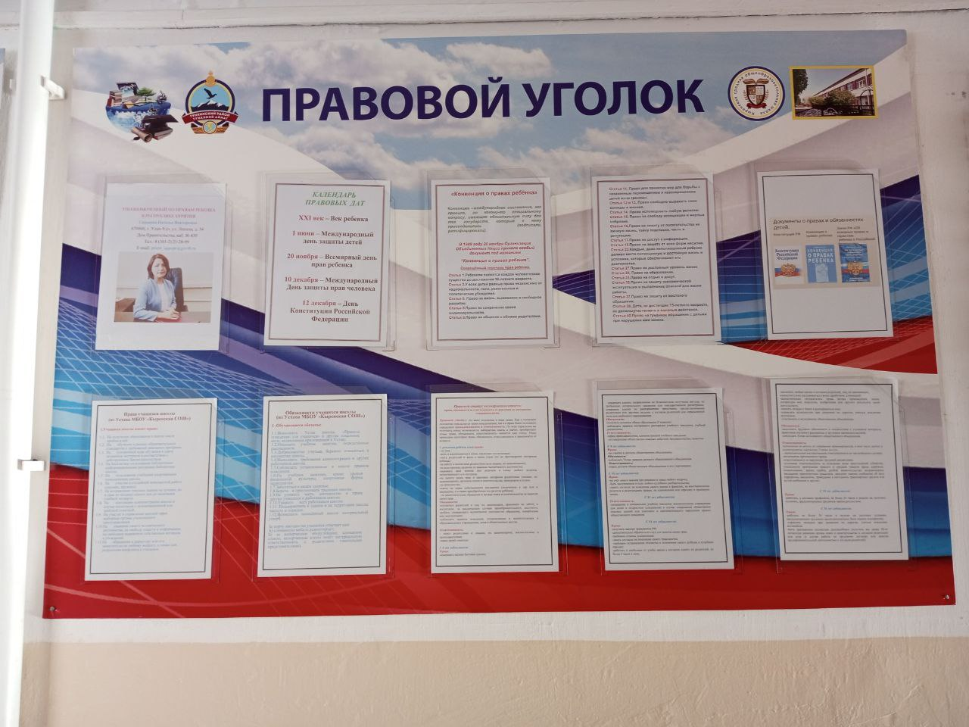

Slide 14
